Slide 1
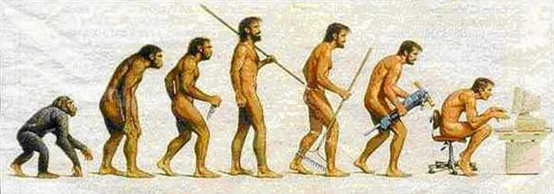
Git e GitHub
Anderson Matos
Fonte: G1

Slide 2
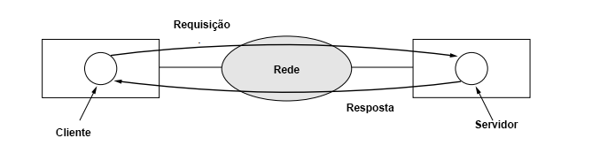
Arquitetura
Python
Java
PHP
NodeJS
etc…
JavaScript JS
HTML
CSS
etc…
Desenvolvimento de Aplicações
Front end
Back end
Full Stack

Slide 3
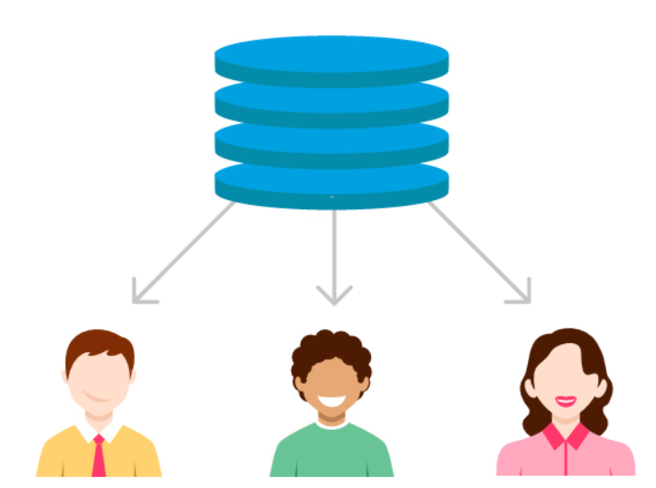
Versionamento de Código
Um sistema de versionamento permite que várias pessoas trabalhem no mesmo conjunto de arquivos (repositório) ao mesmo tempo em que evita conflitos entre as alterações.

Slide 4

Git
O sistema de controle de versão moderno mais usado no mundo hoje é o Git. O Git é um projeto de código aberto maduro e com manutenção ativa desenvolvido em 2005 por Linus Torvalds, o famoso criador do kernel do sistema operacional Linux.

Slide 5
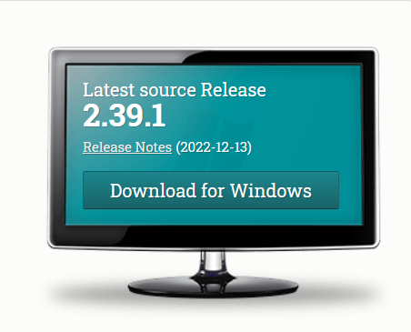
Instalar o Git
Baixar o software:
https://git-scm.com/downloads

Slide 6
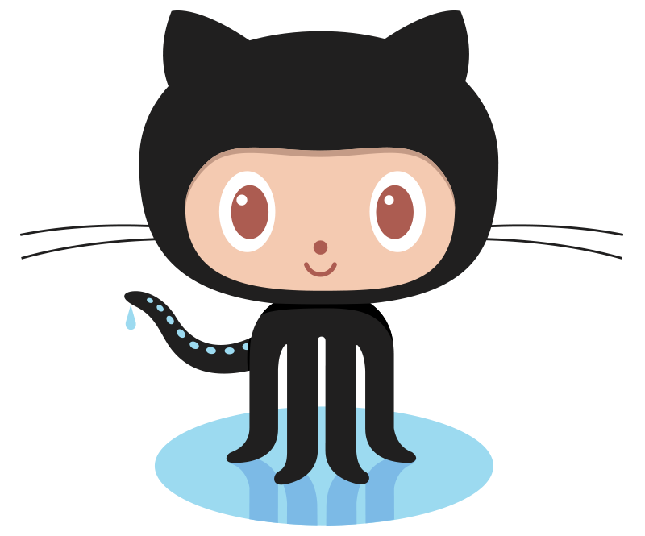
GitHub
GitHub é um serviço baseado em nuvem que hospeda um sistema de controle de versão (VCS) chamado Git. Ele permite que os desenvolvedores colaborem e façam mudanças em projetos compartilhados enquanto mantêm um registro detalhado do seu progresso.

Slide 7
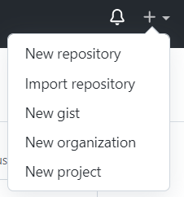
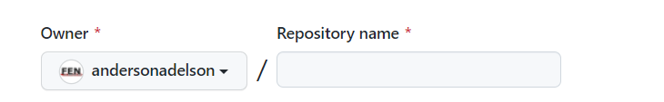
Fazer uma conta no GitHub
Após fazer uma conta clicar no botão + no canto superior direito
Clicar em new repository
Colocar um nome para o repositório

Slide 8
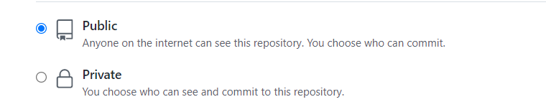
Repositório Público e Privado
Público - todos podem acessar
Privado - você escolhe quem pode acessar e utilizar
Em nosso exemplo escolher público. Add a README file e clique em create (botão ao final da página).

Slide 9
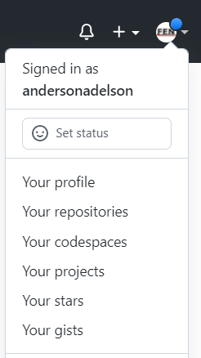
Acessar o repositório
No canto superior direito clicar em “Your repositories”
Na lista que irá abrir escolher o repositório desejado.

Slide 10
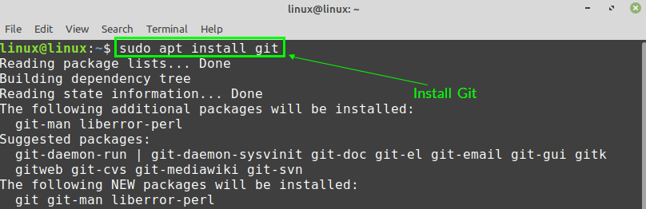
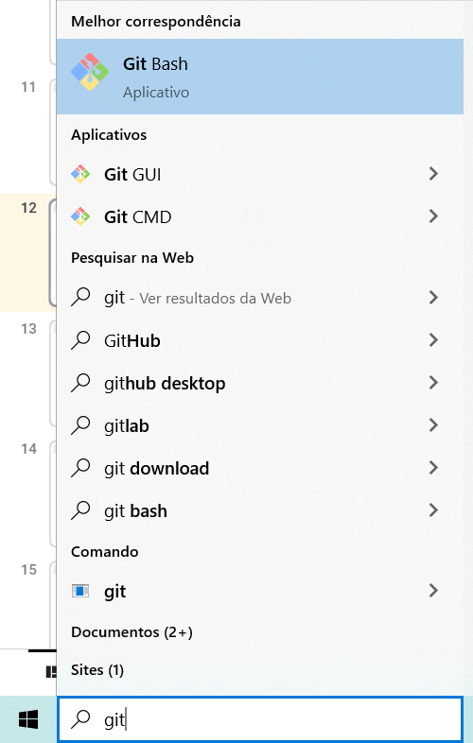
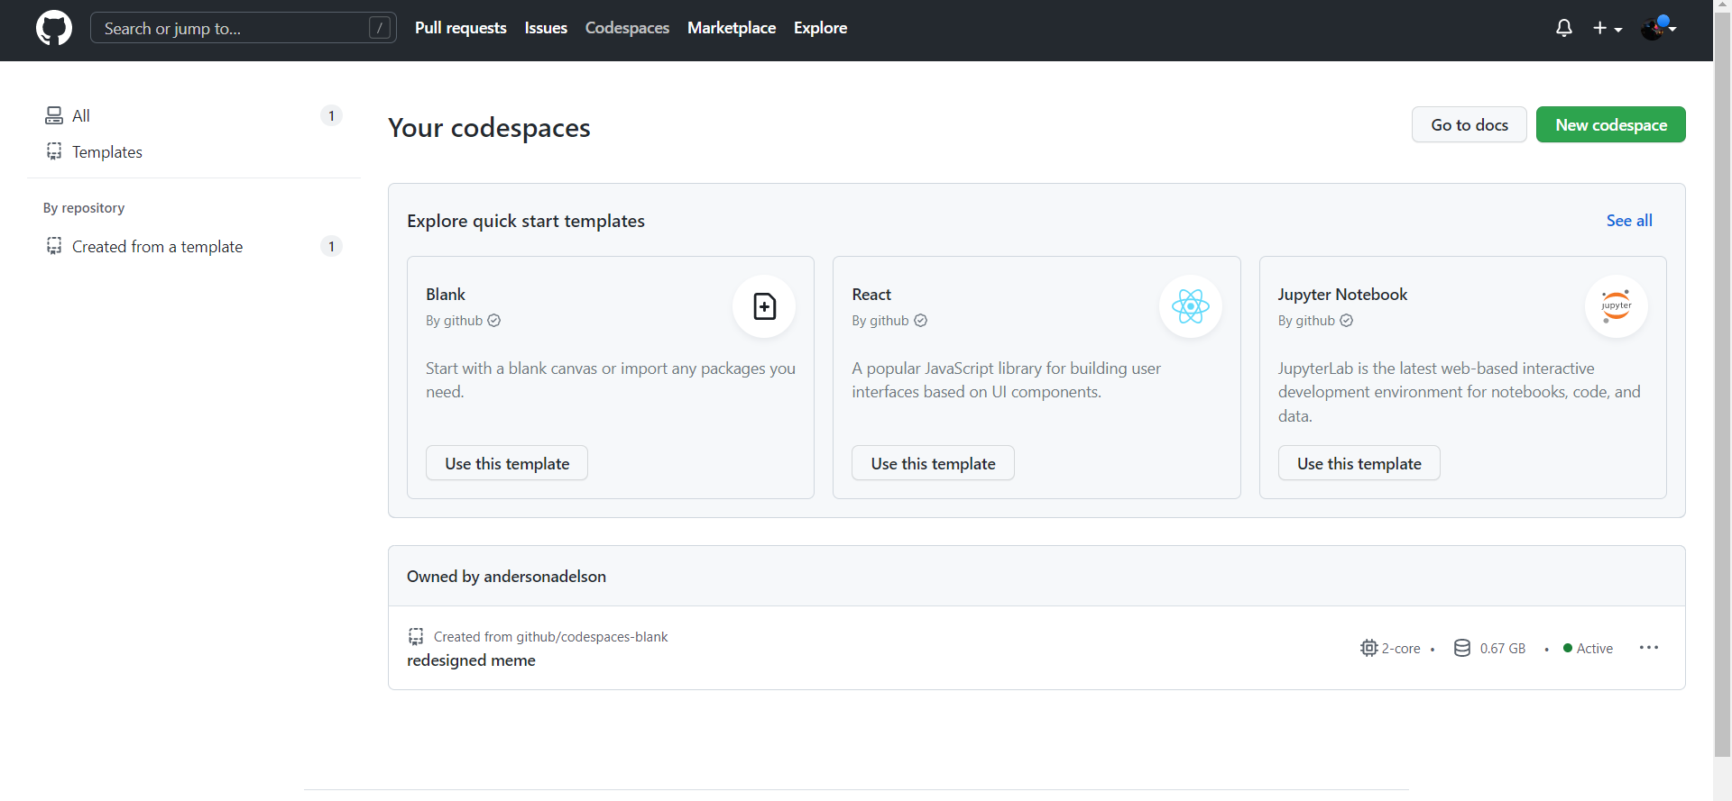
Onde usar

Slide 11
Configurar o ambiente:
Utilizar o Git Bash em seu computador. Os comandos são feitos no Git.
Crie uma pasta e navegue até ela pelo git. O comando pwd mostra o diretório atual.
No git digitar (usuário e e-mail GitHub):
git config --global user.name "Seu Usuário"
git config --global user.email "seu-email@teste.com.br"

Slide 12
Verificar usuário e e-mail
Confira se seu usuário e e-mail estão configurados certos:
git config --list

Slide 13
Forma mais fácil:
clonar o repositório feito. Copiar o endereço https do repositório e trocar no endereço abaixo:
git clone https://github.com/andersonadelson/aulaads.git
A pasta foi clonada em seu computador. Acesse a pasta pelo git.
Vamos trabalhar com essa pasta. E ao final da aula salvar no github.

Slide 14
Status
no terminal digite:
git status
“Untracked files” são as alterações pendentes, nós precisamos adicioná-las à área de staging (uma localização temporária onde os dados dos sistemas de origem são copiados). As alterações que estão no staging são as que serão commitadas futuramente.

Slide 15
Add
para adicionar todos os arquivos execute o comando:
git add .
git add não afeta diretamente o repositório, pois ele ainda não “salvou” as alterações, apenas às moveu para a área de staging. O ponto ao final significa “tudo”.

Slide 16
Commit -
Commit torna permanente um conjunto de alterações. Confirmar as alterações:
git commit -m "Nome para meu commit"
O -m é para informar uma mensagem que será gravada junto ao commit. Dentro das aspas pode utilizar qualquer texto (é um controle do que foi feito).

Slide 17
Status
digite:
git status
Veja que o resultado foi modificado - 1 commit

Slide 18
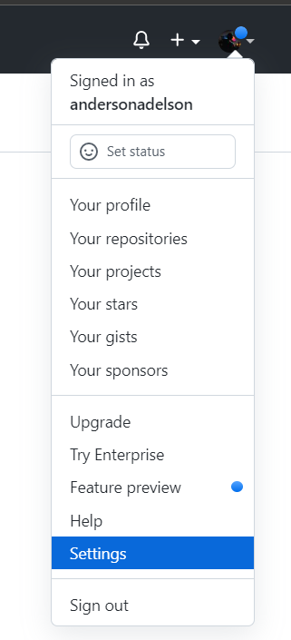
No linux Gerar um token

Slide 19
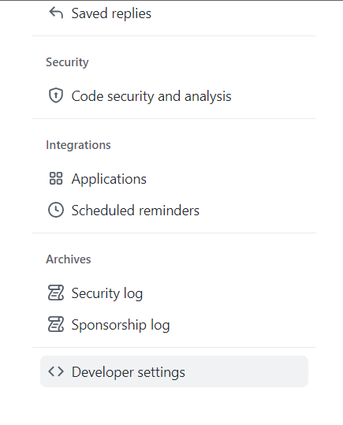

Slide 20
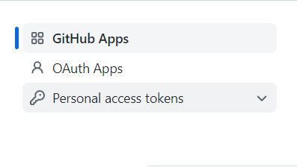
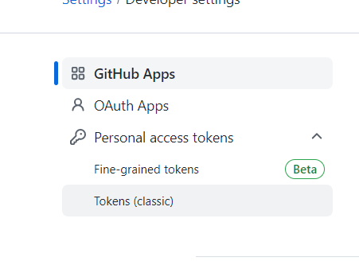

Slide 21
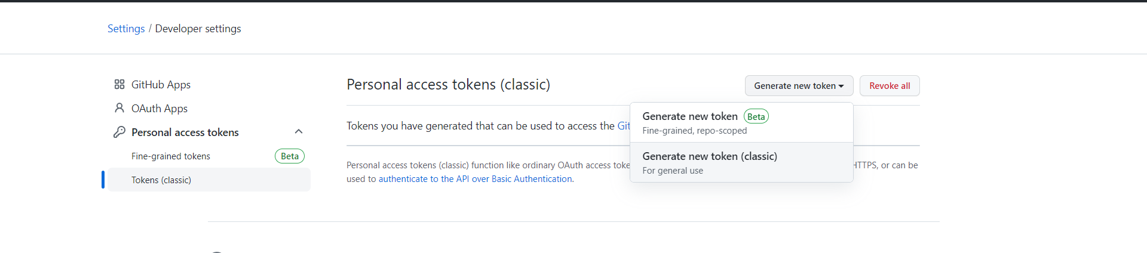

Slide 22
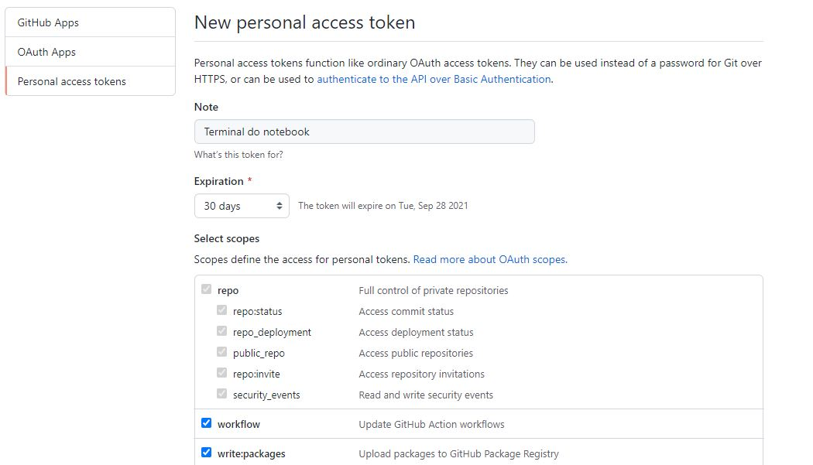

Slide 23
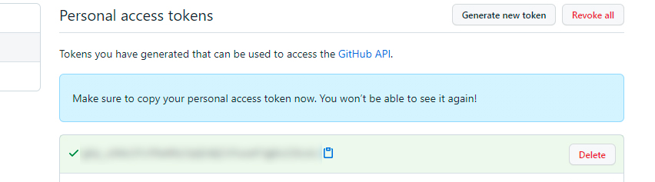
Copiar o token

Slide 24
Edite o código abaixo e cole no terminal
git remote set-url origin https://<token>@github.com/<usuario>/<repositório>

Slide 25
Publicação
para publicar
git push
Irá pedir para logar no GitHub se for windows.
Após finalizado. Volte ao github e ao repositório. Atualize o navegador e verifique se seu arquivo foi hospedado.

Slide 26
Modificações
verificar se existe modificação no repositório
git pull

Slide 27
Pull request
No repositório procure pelo botão Pull request. Pull request é uma sugestão de uma alteração, ou seja, você está pedindo para que aquele repositório que você enviou os arquivos faça um pull com as suas alterações. Só é válido para repositórios que você for participar como desenvolvedor ou Fork.

Slide 28
Fork
No GitHub quando você clica em fork no repositório de alguém, o repositório completo dessa pessoa é copiado para sua conta GitHub, lá você poderá editar esses arquivos e depois devolver a essa pessoa com as suas edições, se a pessoa aceitar, suas alterações também entram no repositório dele.
Você irá fazer um Pull request e caso aprovado suas modificações irão entrar no repositório original.

Slide 29
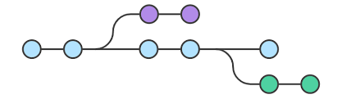
Branches
Branch - Ramificação significa que você diverge da linha principal de desenvolvimento e continua a trabalhar sem alterar essa linha principal.
Não usaremos por enquanto. Só para conhecimento.

Slide 30
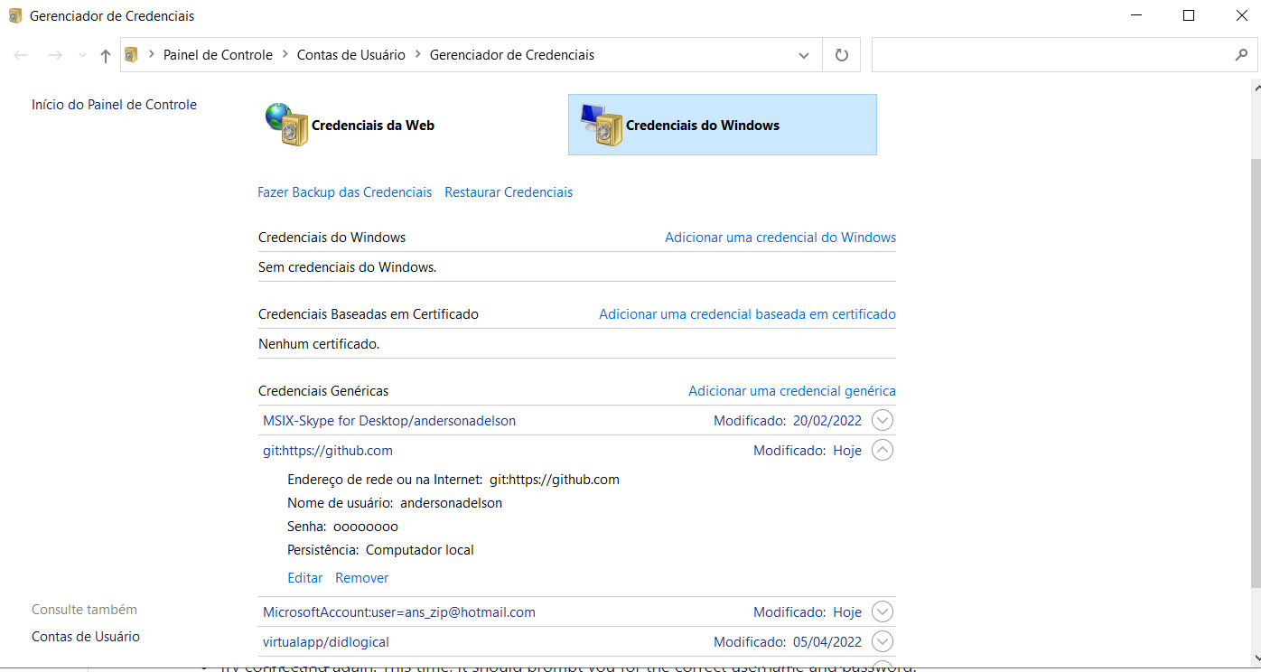
Remover credenciais do computador windows

Slide 31
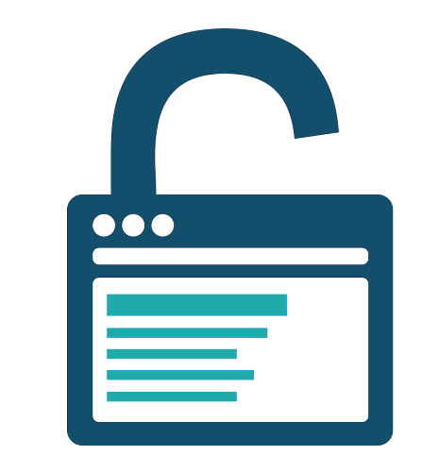
Remover credenciais linux
git config --global --unset-all credential.helper

Slide 32

Durante as aulas sempre utilizar o Git + GitHub

